Slide 1
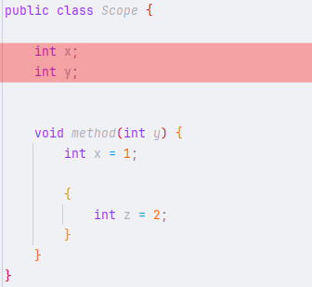
Scope-Typen
Class Level Scope
Deklaration von Variablen innerhalb einer Klassendefinition
Zugriff von überall innerhalb der Klasse
Auch von außerhalb wenn „public“
Werden auch als „Fields“ bezeichnet

Slide 2
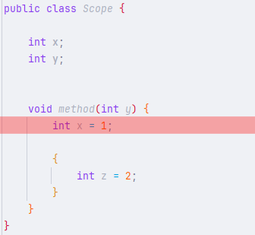
Scope-Typen
2) Method Level Scope
Deklaration von Variablen innerhalb einer Methode
Variable ist innerhalb des Methoden-Rumpfs gültig
Von außen (Klasse, andere Methoden, …) nicht sichtbar
Kann „Fields“ als dem Class Scope verdecken → shadowing

Slide 3
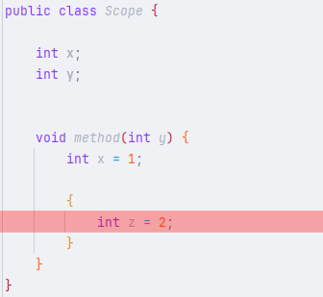
Scope-Typen
3) Block Level Scope
Deklaration einer Variable innerhalb eines Code-Blocks
Nur innerhalb des Codeblocks gültig
Codeblöcke sind durch geschweifte Klammern definiert
Rumpf von if & switch-Statements → Codeblöcke!

